Slide 1
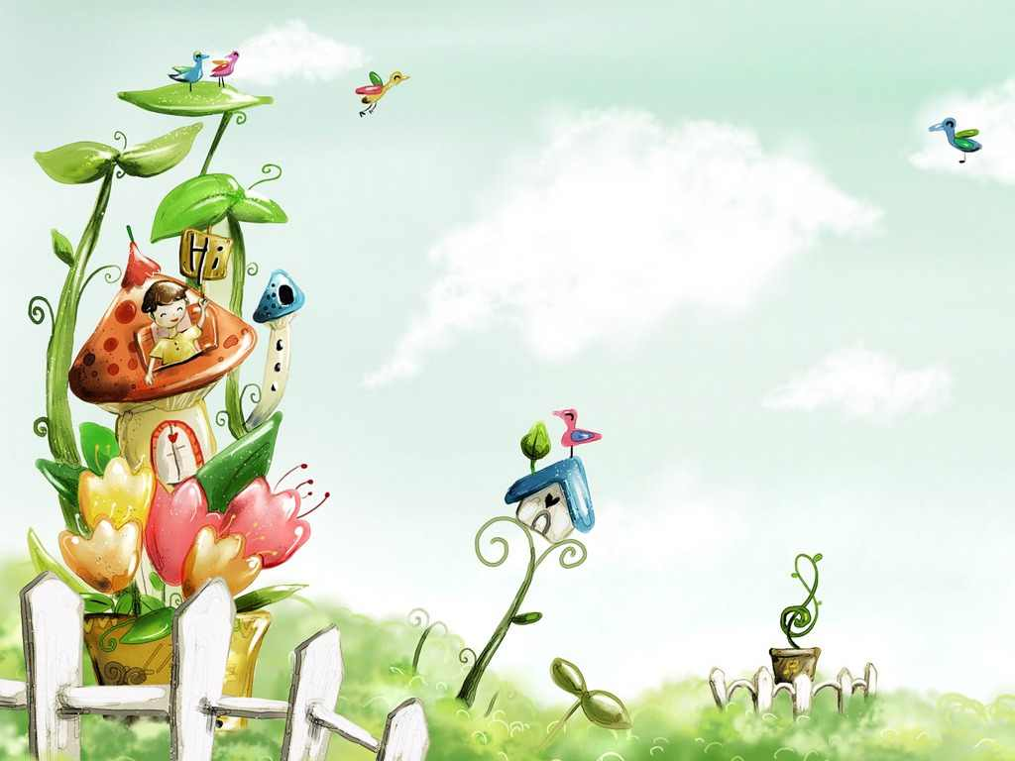
ফুলেল শুভেচ্ছা

Slide 2
শিক্ষক পরিচিতি:
শাহিনুর রাহমান শাহিন
সহকারি শিক্ষক
শিবপুর সরকারি প্রাথমিক বিদ্যালয়।
বিরামপুর দিনাজপুর।

Slide 3
আজকের পাঠ:
শ্রেণি:১ম
বিষয়: গণিত
পাঠ: বিজোড় সংখ্যা
সময়: ৪৫ মিনিট
তারিখ: ১১-১২-২০১২ইং

Slide 4
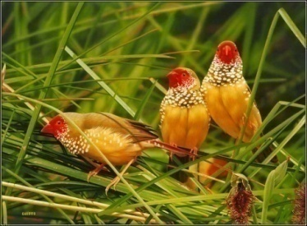
ছড়া
শাহিনুর রাহমান
দুইটা পাখি একজোড়া হয়
সেটা সবাই মানি,
দুইয়ের সাথে এক বেড়ে
বিজোড় যে হয় জানি?
জোড়ায়-জোড়ায় এক বাড়িয়ে
বিজোড় বানাব,
বিজোড় শেখা ভারি মজা
আজ সবাই শিখব।।

Slide 5
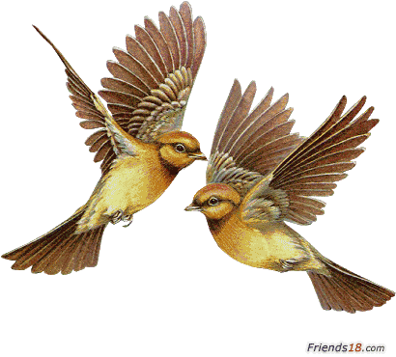
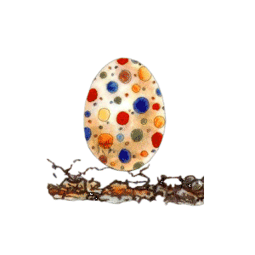
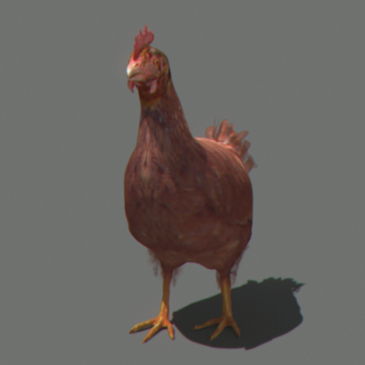
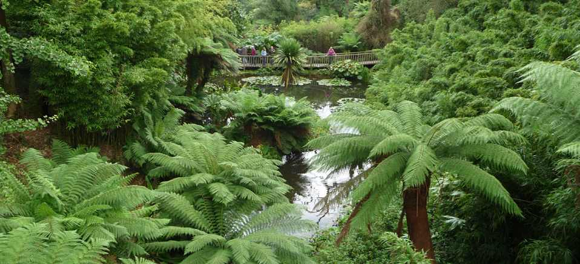
কয়টি পাখি?
কয়টি ডিম?

Slide 6
পাঠ ঘোষণা
৩
‘বিজোড় সংখ্যা’

Slide 7
শিখনফল:
১-১০ পর্যন্ত সংখ্যাগুলোর মধ্য থেকে বিজোড় সংখ্যাগুলো খুঁজে বের করতে পারবে।

Slide 8
দেখ এবং বলঃ
১টি
১জোড়া ১টি

Slide 9
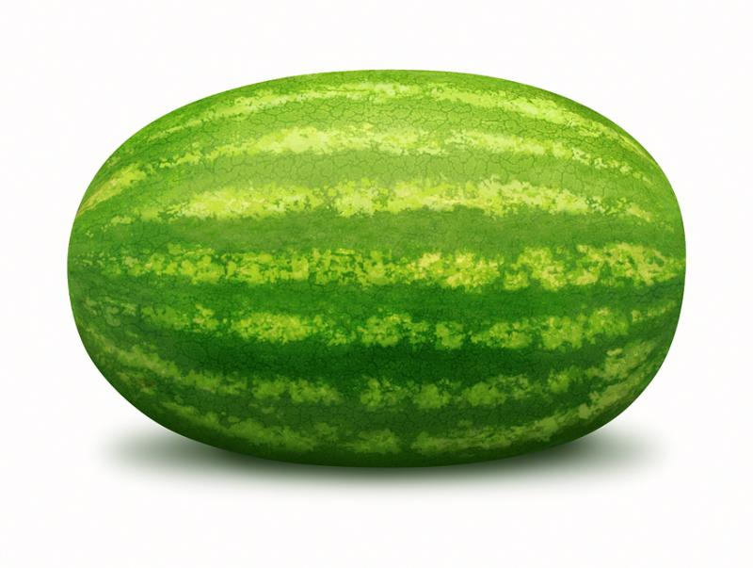
দেখ ও বল:
কয়টি তরমুজ?
১টি
১

Slide 10
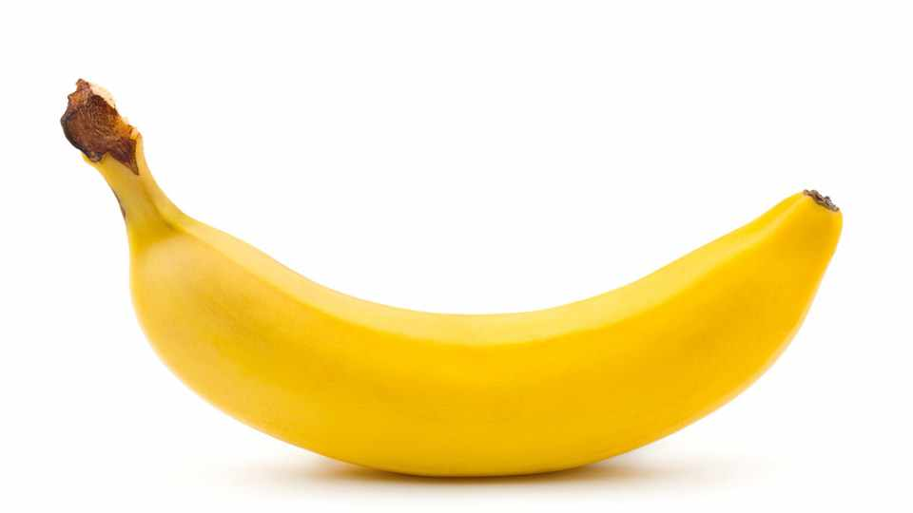
দেখ ও বল:
কয়টি কলা?
১ জোড়া ১টি =৩টি
৩

Slide 11
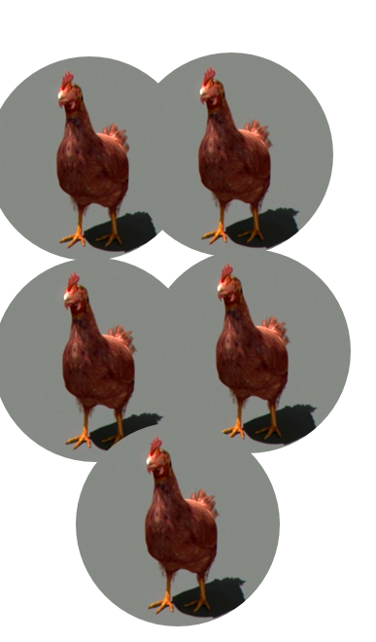
দেখ ও বল:
কয়টি মুরগি?
2জোড়া ১টি =5টি
৫

Slide 12
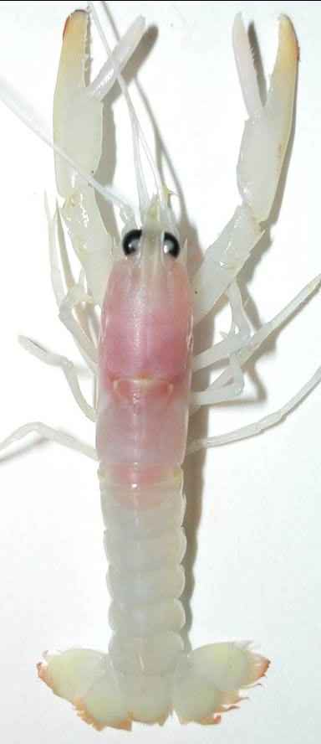
দেখ ও বল:
৩ জোড়া ১টি =৭টি
৭
কয়টি চিংড়ি?

Slide 13
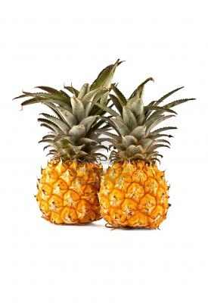
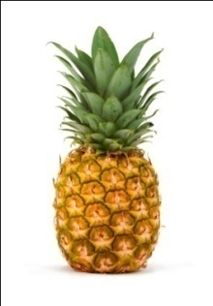
দেখ ও বল:
৯
4জোড়া ১টি =9টি
কয়টি আনারস?

Slide 14
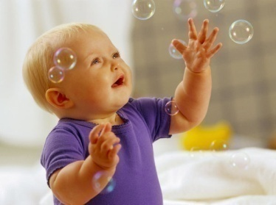
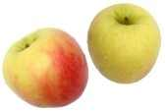
(
ছবি দেখে খালিঘরে বিজোড় সংখ্যাগুলো বসাও:
(জোড়ায় কাজ)
১
৩
৫
৭
৯

Slide 15
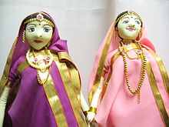
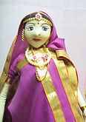
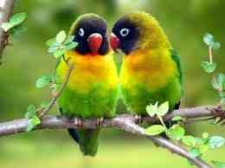
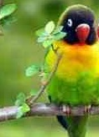
বিজোড় সংখ্যাগুলো লেখ:
দলীয় কাজঃ
২ জোড়া ১টি=কতটি?
১ জোড়া ১টি=কতটি?
৩ জোড়া ১টি=কতটি?

Slide 16
বিজোড় সংখ্যাগুলো লেখ:
দলীয় কাজঃ
২ জোড়া ১টি=কত টি
৫
১ জোড়া ১টি= কত টি
৩
৩ জোড়া ১টি= কত টি
৭

Slide 17
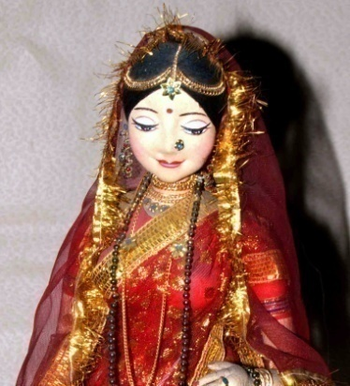
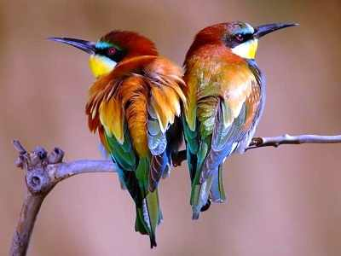
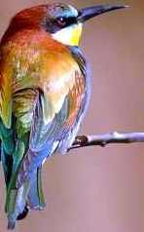
বিজোড় সংখ্যাগুলো লেখ:
দলীয় কাজঃ
কত টি
১
৪জোড়া ১টি= কত টি
৯

Slide 18
বিজোড় সংখ্যাগুলো খুঁজে বের করে সাজিয়ে লেখঃ
মূল্যায়ন:
২
৩
১
৪
৭
৫
১০
৯

Slide 19
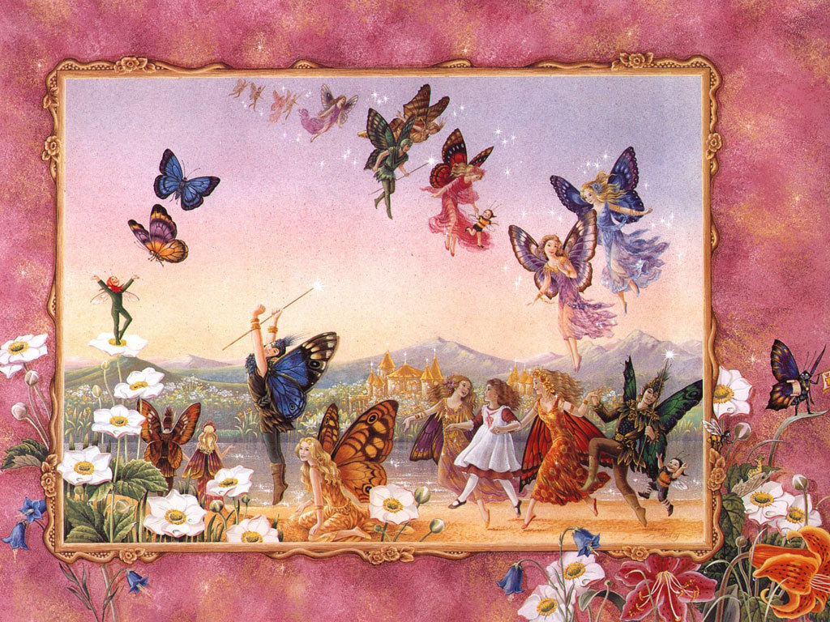
সবাই ভাল থেকো

